Slide 1
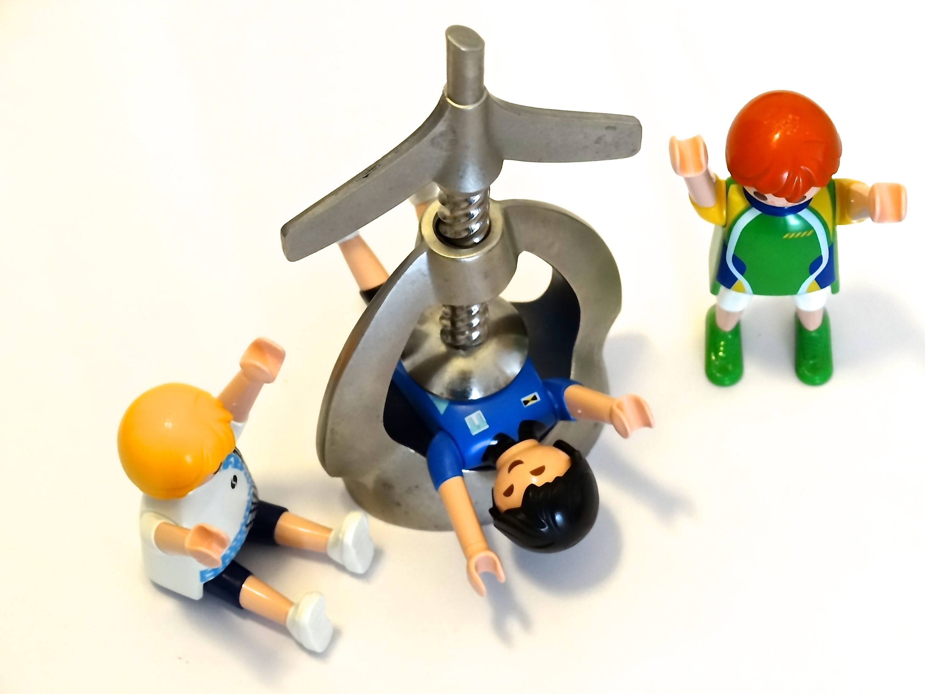
Wissenstest 2019
Abschnitt 1: Die Rettungskette und der Notruf

Slide 2
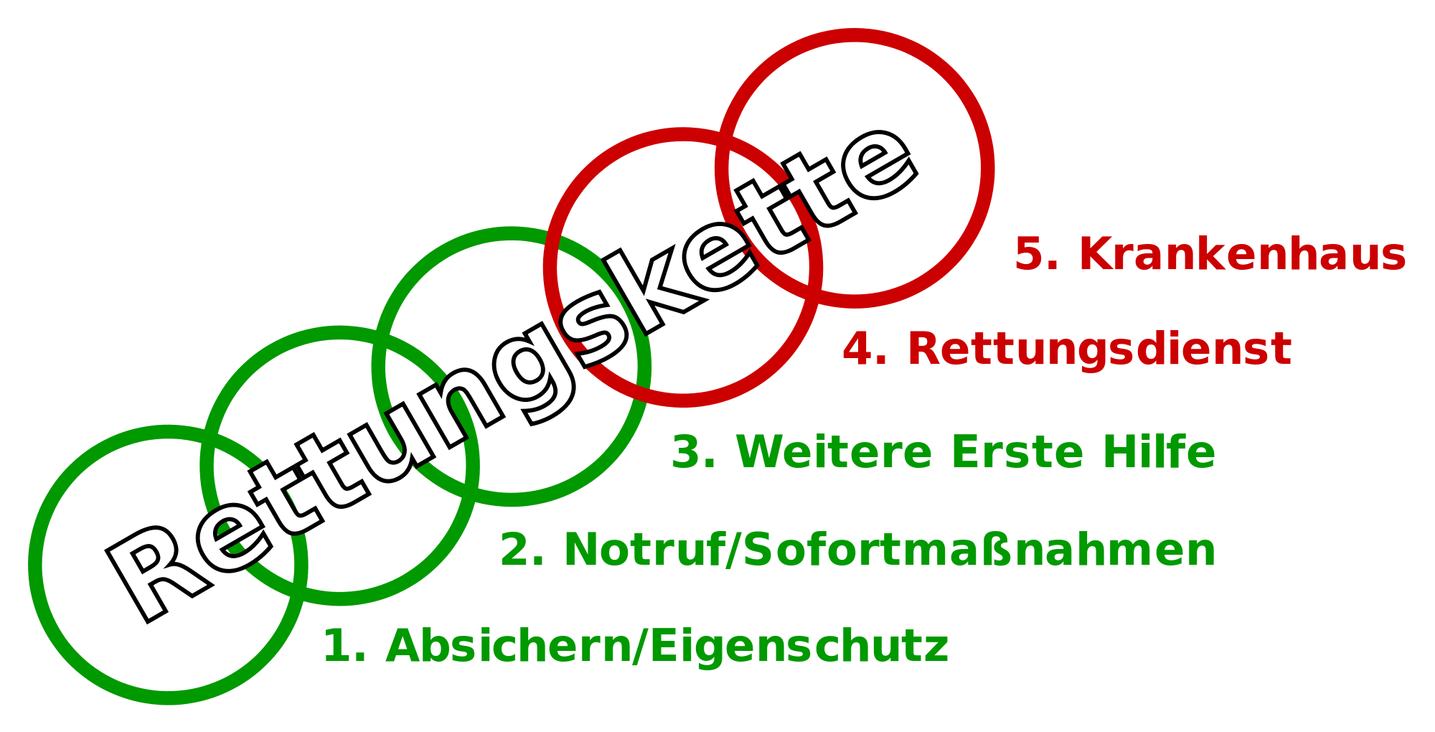

Slide 3
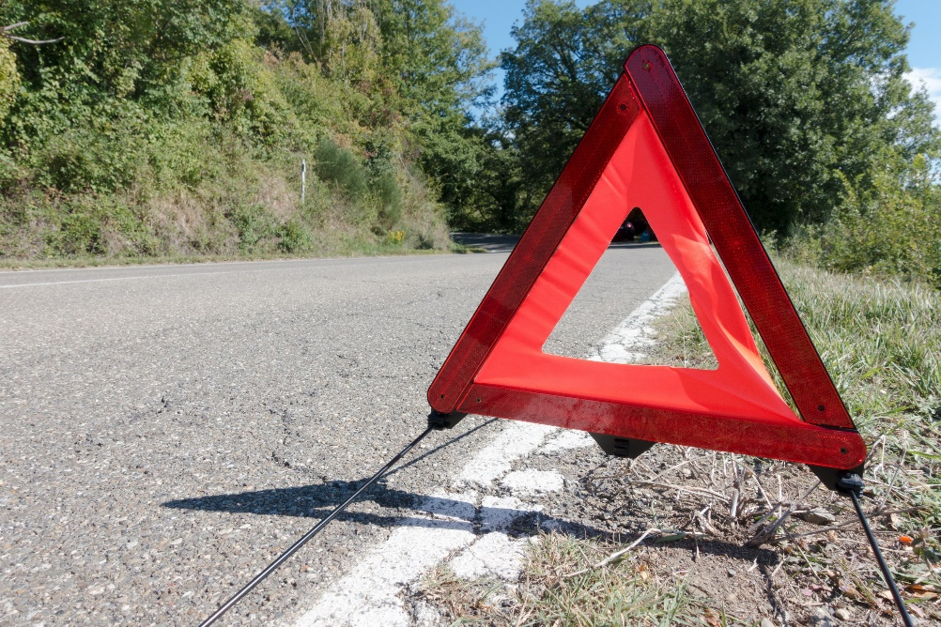
1. Absichern/Eigenschutz
Überblick über die Lage verschaffen
Unfallstelle absichern
Patient aus dem Gefahrenbereich bringen
Beteiligte ansprechen und heranziehen (RD einweisen, Decke besorgen, Absichern…)
Eigenschutz immer beachten!

Slide 4

2. Notruf/Sofortmaßnahmen
Notruf an die Integrierte Leitstelle (ILS) über 112 abgeben
5 W-Fragen dem Disponenten beantworten
Sofortmaßnahmen am Patient durchführen:
- Versorgung von stark blutenden Wunden
- Herz-Lungen-Wiederbelebung bei fehlender Atmung
- stabile Seitenlage bei Bewusstlosigkeit und normaler Atmung

Slide 5
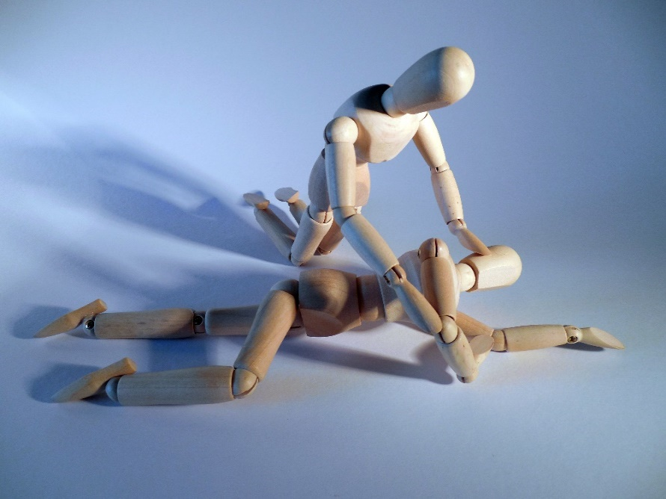
3. Weitere Erste Hilfe
Sind alle Sofortmaßnahmen durchgeführt, wird der Patient weiter versorgt:
  Betreuung des Betroffenen
  Lagerung (z. B. Füße hoch beim Schock)
  Wundversorgung
  Wärmeerhalt (z.B mit Rettungsdecke)
  Ruhigstellung von Knochenbrüchen
Nicht immer benötigt der offensichtlich Schwerstverletzte die meiste Betreuung (alle Beteiligten im Blick behalten)

Slide 6
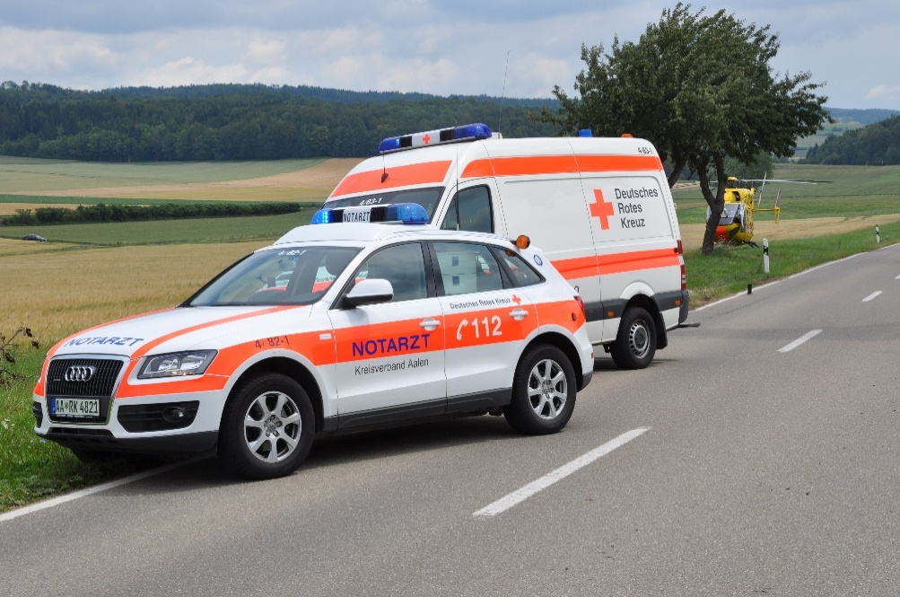
4. Rettungsdienst
Übernahme des Patienten vom Ersthelfer durch das Rettungsdienstpersonal
Alle Informationen über den Patienten, müssen dem Rettungsdienst mitgeteilt werden
Rettungsdienst stabilisiert den Patienten und transportiert ihn anschließend in die nächste Klinik

Slide 7
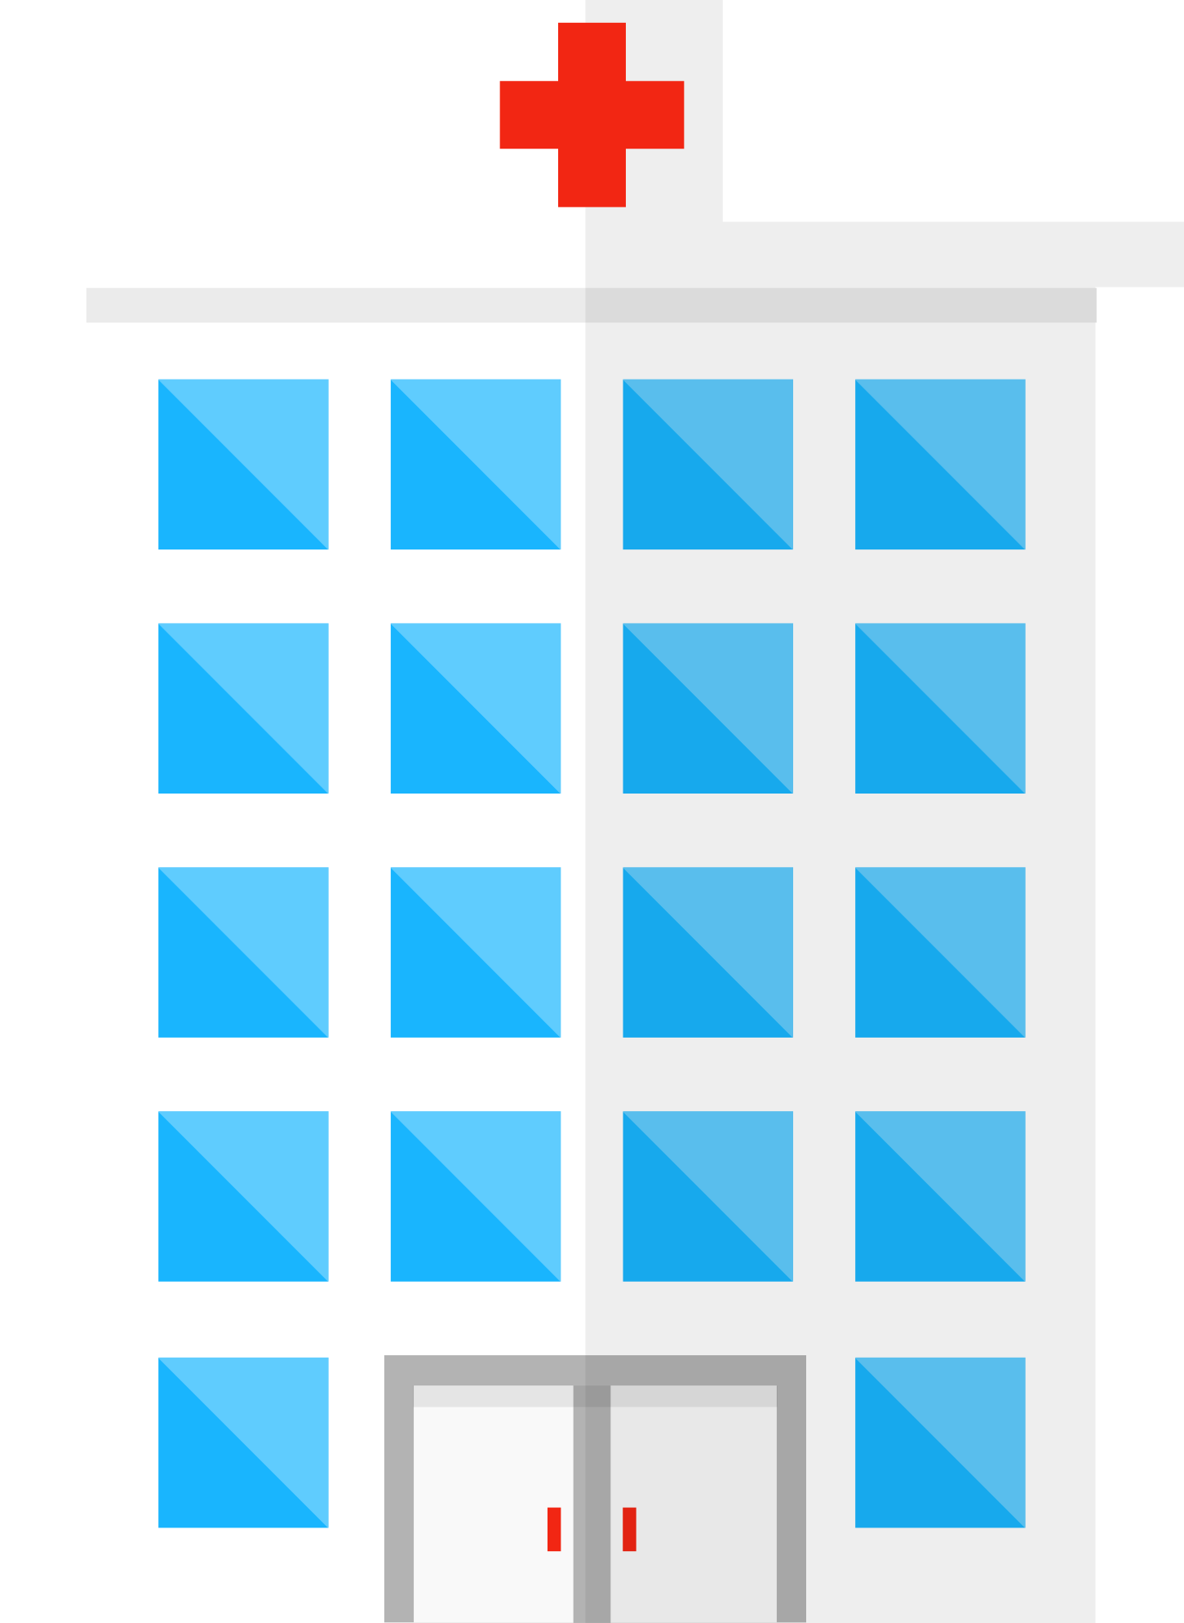
5. Krankenhaus
Rettungsdienst übergibt den Patienten an die Klinik
Die Klinik versorgt, untersucht und behandelt den Patienten entsprechend seinen Verletzungen.

Slide 8

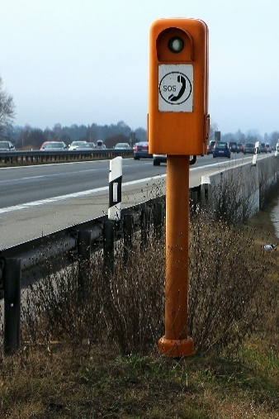
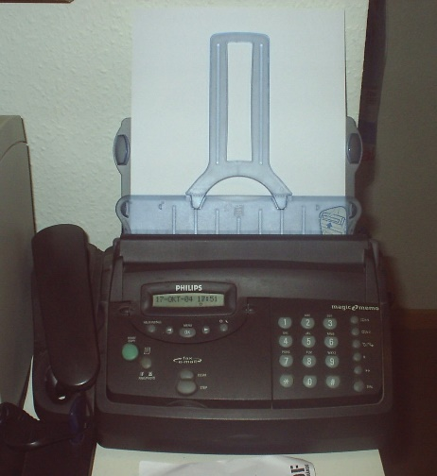
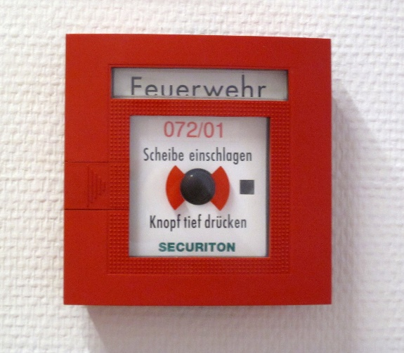
Möglichkeiten einen Notruf abzusetzen
Der Notruf an die Integrierte Leitstelle oder Polizei kann über verschiedenen Geräte abgesetzt werden:
Handy/Telefon/
Telefonzelle
Notrufsäule an Autobahnen
Faxgerät (für Gehörlose)
Druckknopfmelder

Slide 9

Notruf über Handy/Telefon/Telefonzelle
Beim Notruf über die 112 wird automatisch die Verbindung zur nächsten ILS aufgebaut
Notruf ist immer kostenfrei
Notruf kann auch bei gesperrtem Display abgegeben werden

Slide 10
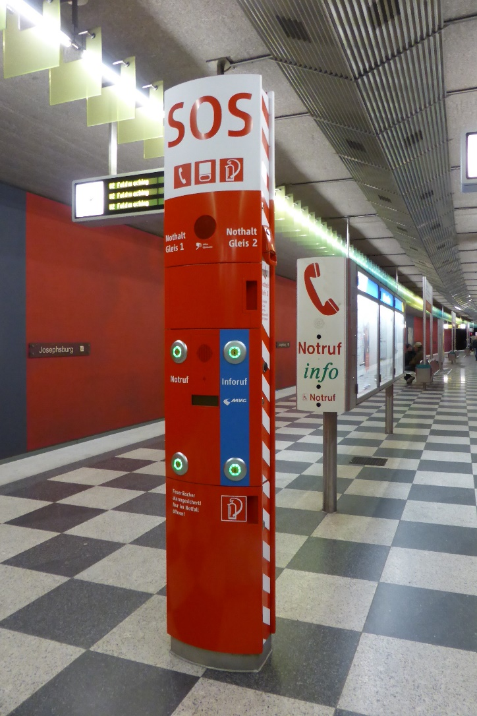
Notruf über Notrufsäulen/-einrichtungen
In der Regel an Budesautobahnen, Bundesstraßen und Bahnhöfen zu finden
im innerstädtischen Bereich (z. B. Parkhaus oder an Badeseen) zu finden
Bedienung durch Umlegen eines Hebels, Drücken eines Knopfes oder Heben einer Klappe:
  Notruf ist kostenfrei
  Ansprechstelle ist eine ständig besetzte Einrichtung oder direkt die ILS oder Polizei

Slide 11
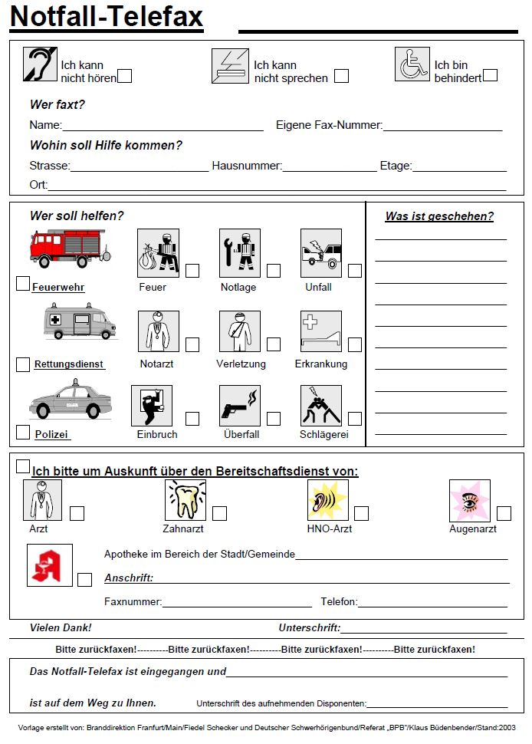
Notruf über Faxgerät
Gehörlose Menschen nutzen diese Methode, um einen Notruf abzusetzen
Vorlagen für ein Notfall-Telefax hat jede ILS
Fax muss ausgefüllt werden und an ILS gefaxt werden, dort wertet es ein Disponent aus

Slide 12

Notruf über Druckknopfmelder (Handmelder)
Druckknopfmelder haben verschiedene Aufgaben und es gibt sie in verschiedenen Farben (gelb, rot, orange, blau)
Rote Druckknopfmelder mit Aufschrift “Feuerwehr” schicken direkt einen Alarm zur ILS und alarmieren die Feuerwehr
Alle anderen farbigen Melder lösen keinen Alarm zur ILS aus. Sie haben andere Funktionen (z. B. Hausalarm, Rauchabzugsanlagen, Löschanlagen…)

Slide 13
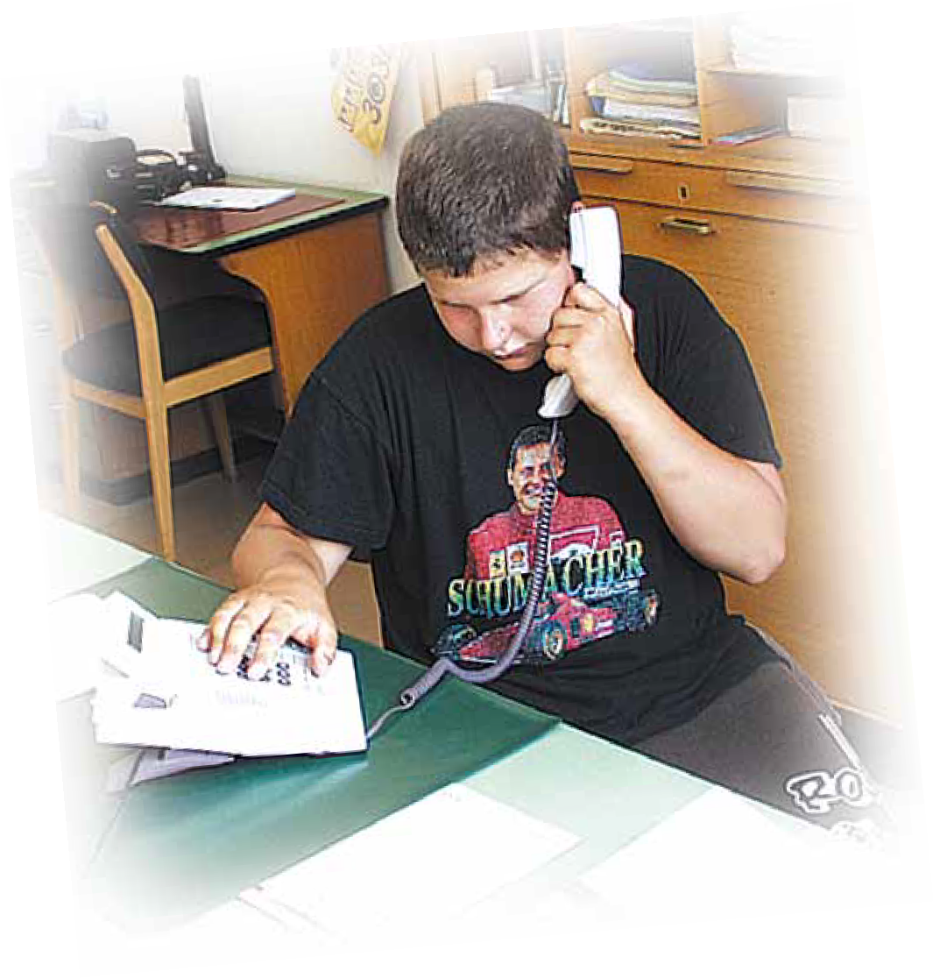
Inhalt einer Notrufmeldung
Wo ist das Ereignis?
So genau wie möglich!
z. B. Gemeindename/Stadtteil, Stockwerk...
Wer ruft an?
Name, Standort, Telefonnummer
Was ist geschehen?
Ereignis beschreiben, z. B. Verkehrsunfall, Brand...
Wie viele Betroffene?
Schätzen Sie die Zahl der Betroffenen und die Art der Verletzungen!
Sind Kinder betroffen – Alter?
Warten auf Rückfragen!
Nicht gleich auflegen, evtl. kommen Rückfragen

Slide 14
Quellennachweis:
Deutsche Gesetzliche Unfallversicherung Information 204-006
Pixabay
Bayrisches Staatsministerium des Innern, für Sport und Integration

Slide 15

Staatliche Feuerwehrschulen

